Slide 1


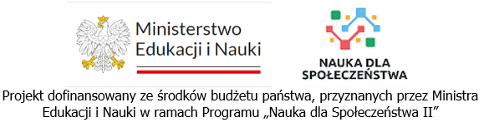
SCENARIUSZ LEKCJI
Rynek finansowy
OPRACOWANIE: MGR URSZULA ANISIEWICZ

Slide 2

ZAWARTOŚĆ
01
CELE KSZTAŁCENIA
02
ZAGADNIENIA
03
OŚ CZASU – PRZEBIEG LEKCJI
04
SLAJDY I MATERIAŁY UZUPEŁNIAJĄCE DLA NAUCZYCIELA
05
PRZYDATNA LITERATURA

Slide 3





CELE KSZTAŁCENIA*
UMIEJĘTNOŚCI I STOSOWANIE WIEDZY W PRAKTYCE.
KSZTAŁTOWANIE POSTAW
WIEDZA
1. .
Charakteryzowanie elementów kompetencji przedsiębiorczych, wyjaśnianie zależności zachodzących między nimi i rozumienie ich roli we współczesnym świecie.
Charakteryzowanie usług finansowych ważnych dla gospodarstwa domowego
Wyjaśnianie zasad zarządzania przedsiębiorstwem.
Analiza własnych kompetencji przedsiębiorczych i przygotowanie planu działania zmierzającego do ich rozwoju.
Samodzielne obserwacje zjawisk zachodzących w gospodarce i wyciąganie wniosków na podstawie tych obserwacji.
Dobieranie oferty usług finansowych do własnych potrzeb.
Dostrzeganie znaczenia i konieczności ciągłego doskonalenia kompetencji przedsiębiorczych w życiu osobistym i społeczno-gospodarczym.
Dostrzeganie znaczenia kreatywnego myślenia w tworzeniu pomysłów na biznes oraz rozwiązywaniu problemów w życiu osobistym i zawodowym.
Docenianie roli przedsiębiorców budujących w sposób odpowiedzialny konkurencyjną gospodarkę oraz dostrzeganie znaczenia wolności gospodarczej i własności prywatnej jako filarów społecznej gospodarki rynkowej.
.
*Na podstawie Rozporządzenia Ministra Edukacji i Nauki z dnia 6 lutego 2023 (Dz.U. 2023 poz. 314)

Slide 4
ZAGADNIENIA LEKCJI
Rynek finansowy – definicja
Funkcje rynku finansowego
Segmenty rynku finansowego
Ryzyko na giełdzie

Slide 5


01
02
03
04
1-5 MINUTA LEKCJI
6-15 MINUTA LEKCJI
15-30 MINUTA LEKCJI
31-45 MINUTA LEKCJI
Zapoznanie uczniów z tematem lekcji i jej celami
Wskazanie 4 głównych zagadnień lekcji
Krótka rozmowa wprowadzająca: Co to jest rynek finansowy i z czym się kojarzy?
Krótka rozmowa wprowadzająca: „Czy rynek finansowy i giełda to to samo?”,
Omówienie definicji i charakterystyki rynku finansowego/giełdy).
Krótka historia warszawskiej giełdy i omówienie ryzyka giełdowego.
Ćwiczenie kreatywne „Za i przeciw inwestowaniu na giełdzie”, prezentacja wyników, dyskusja.

Slide 6

DLA NAUCZYCIELA
Niniejszy scenariusz lekcji został skonstruowany w taki sposób, aby nauczyciel mógł:
  samodzielnie dostosowywać wybrane fragmenty tekstów stanowiących uzupełnienie prezentacji multimedialnej,
  regulować tempo pracy zależnie od poziomu klasy i wiedzy uczniów biorących udział w lekcji.
Slajdy prezentacji opatrzono tekstem uzupełniającym, który stanowi materiał pomocniczy dla nauczyciela.
Nauczyciel może przeczytać tekst uzupełniający wprost lub podsumować go hasłowo, naprowadzając uczniów na samodzielne odnalezienie i sformułowanie wiedzy.
Po każdym bloku treści nauczyciel sprawdza nabycie określonych umiejętności i wiedzy przez uczniów (np. krótkim pytaniem, ćwiczeniem lub mini-podsumowaniem).
Możliwa jest również indywidualizacja pracy – nauczyciel może wybrać, czy korzysta z całego przygotowanego materiału, czy tylko z jego fragmentów.
To elastyczne podejście pozwala dostosować lekcję do konkretnej grupy uczniowskiej, sprzyja większemu zaangażowaniu uczniów oraz wspiera rozwój kluczowych kompetencji przedsiębiorczych, sprawdzając i utrwalając nowe treści na bieżąco podczas zajęć.

Slide 7
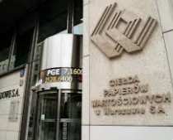
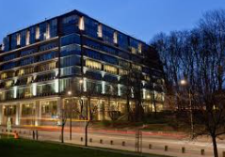
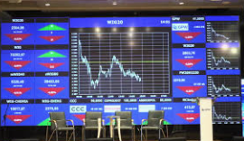
1-5 MINUTA LEKCJI
Nauczyciel wita się z uczniami, sprawdza obecność w klasie według ustalonych zasad.
Nauczyciel przedstawia temat oraz cele lekcji:
Rynek finansowy
Nauczyciel określa 4 główne zagadnienia lekcji:
  Definicja i podstawowe pojęcia
  Funkcje rynku finansowego
  Segmenty rynku finansowego
  Ryzyko giełdowe
Nauczyciel wyjaśnia, że podczas lekcji uczniowie zastaną zapoznani z funkcjonowaniem krajowego systemu finansowego, jego strukturą oraz rolą poszczególnych instytucji. Lekcja ma na celu rozwinięcie umiejętności analizy procesów zachodzących na rynku finansowym oraz oceny ich wpływu na gospodarkę.
Następnie nauczyciel zachęca uczniów do krótkiej rozmowy wprowadzającej – prosi, aby odpowiedzieli na pytanie:
Czy rynek finansowy i giełda to to samo? Z czym się kojarzą oba określenia? Czy ktoś był na giełdzie?

Slide 8
SLAJD 1: RYNEK FINANSOWY - DEFINICJA
Jest miejscem, na którym są zawierane transakcje kupna i sprzedaży różnych form kapitału pieniężnego, na różne terminy w oparciu o instrumenty finansowe.
Uczestnikami rynku finansowego są z jednej strony podmioty potrzebujące kapitału, kreujące popyt, natomiast z drugiej strony – podmioty dysponujące nadwyżkami finansowymi, kreujące podaż kapitału.
Na współczesnym rynku finansowym istnieje wiele instrumentów finansowych, co pozwala przedsiębiorstwom na zbudowanie optymalnej struktury finansowania a inwestorom lokować wolne środki przy dowolnym poziomie ryzyka

Slide 9
Materiał uzupełniający dla nauczyciela- slajd 1
Rynek finansowy spełnia następujące funkcje:
Mobilizacja kapitału – następuje transformacja oszczędności w inwestycje. Podejmujący decyzję o rezygnacji z bieżącej konsumpcji na rzecz inwestycji mają szansę na zysk stanowiący nagrodę za obecne wyrzeczenia i podjęcie ryzyka.
Alokacja kapitału – przepływ środków finansowych następuje tam, gdzie mogą być najbardziej potrzebne. Zyskują na tym te sektory gospodarki lub podmioty,
które zapewniają najbardziej efektywne wykorzystanie kapitału.
Obrót pieniężny – instytucje rynku finansowego i instrumenty finansowe umożliwiają szybki, bezpieczny, sprawny i tani przepływ kapitału pomiędzy różnymi miejscami.
Wycena kapitału i ryzyka – inwestycje finansowe wiążą się z ryzykiem, które wynika z niepewności efektów inwestycji. Efektywny rynek finansowy, na którym istnieje wiele możliwości inwestycyjnych pozwala na obiektywną ocenę efektów inwestycji i związanego z nią ryzyka.
Barometr koniunktury – sytuacja na rynku finansowym jest pochodną ogólnej sytuacji w gospodarce i finansach publicznych. Może też dawać sygnały wyprzedzające o zmianach koniunktury.
Giełda papierów wartościowych – rynek regulowany, na którym dokonuje się transakcji kupna-sprzedaży instrumentów finansowych dopuszczonych do obrotu; przede wszystkim zbywalnych papierów wartościowych oraz instrumentów pochodnych.

Slide 10
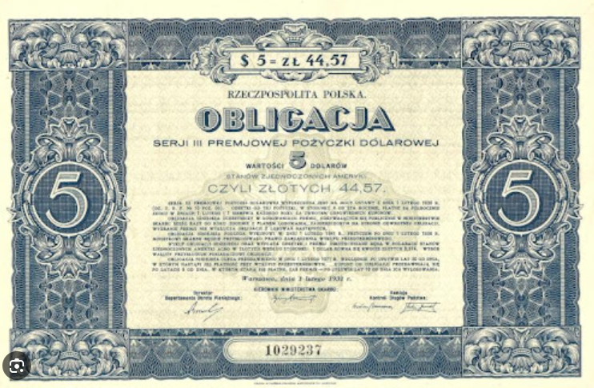
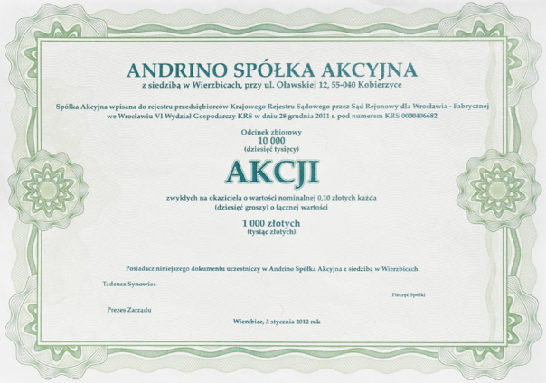
SLAJD 2: INSTRUMENTY RYNKU FINANSOWEGO
Instrument finansowy jest umową, która reguluje wzajemne relacje finansowe pomiędzy stronami, w jakich one pozostają od chwili zawarcia tej umowy. Do instrumentów finansowych zalicza się:
papiery wartościowe
jednostki uczestnictwa w funduszach inwestycyjnych otwartych
instrumenty rynku pieniężnego
instrumenty pochodne
kontrakty na różnicę

Slide 11
Materiał uzupełniający dla nauczyciela- slajd 2
Instrumenty finansowe:
Papiery wartościowe -to dokumenty lub elektroniczne zapisy potwierdzające prawa majątkowe, takie jak prawo do zysku czy udział w kapitale, i mogą być przedmiotem obrotu na rynkach finansowych. Kluczową cechą jest ich zbywalność, co pozwala na ich kupno i sprzedaż. Do najpopularniejszych przykładów należą akcje (udziałowe) oraz obligacje (dłużne).
Czym są papiery wartościowe?
Potwierdzenie praw majątkowych: Papiery wartościowe są instrumentami finansowymi, które ucieleśniają określone prawa, najczęściej majątkowe, np. prawo do części majątku spółki lub prawo do wierzytelności.
Zbywalność: Można je sprzedawać i kupować na rynku finansowym, co pozwala na łatwe przenoszenie własności praw majątkowych.
Inkorporacja: Prawo majątkowe jest w nich zawarte, czyli jest z nimi ściśle powiązane, a do wykonania tego prawa konieczne jest posiadanie samego papieru.
Dematerializacja: Obecnie papiery wartościowe często istnieją w formie elektronicznej, a nie jako fizyczne dokumenty papierowe, zwłaszcza gdy są zarejestrowane w Krajowym Depozycie Papierów Wartościowych (KDPW).
Jednostka uczestnictwa to «tytuł prawny», który potwierdza prawo do udziału w aktywach «otwartego funduszu inwestycyjnego» (FIO) i stanowi podstawową formę inwestycji w taki fundusz. W zamian za wpłacone pieniądze inwestor otrzymuje jednostki, które reprezentują jego udział w funduszu i mają wartość zależną od aktywów funduszu. Jednostki te są codziennie wyceniane, a ich cena zmienia się wraz z wartością inwestycji funduszu.

Slide 12
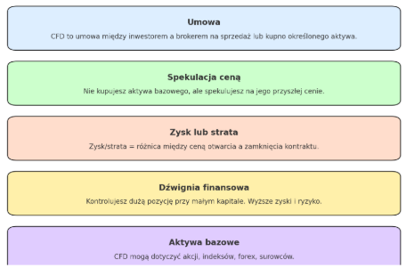
Materiał uzupełniający dla nauczyciela- slajd 2
Instrumenty finansowe:
instrumenty rynku pieniężnego- to krótkoterminowe papiery wartościowe i inne instrumenty finansowe, które służą do finansowania krótkoterminowych potrzeb i inwestycji, a ich termin zapadalności nie przekracza zazwyczaj jednego roku. Do najpopularniejszych instrumentów należą bony skarbowe, bony pieniężne, certyfikaty depozytowe, lokaty międzybankowe oraz weksle.
instrumenty pochodne - (derywaty) to instrumenty finansowe, których wartość zależy od wartości innego, podstawowego instrumentu finansowego (tzw. instrumentu bazowego), takiego jak akcje, waluty, surowce czy stopy procentowe. Są one używane do zarządzania ryzykiem cenowym poprzez zabezpieczanie się przed niekorzystnymi zmianami, ale także do celów spekulacyjnych, pozwalając zarobić na zmianach wartości instrumentu bazowego bez jego bezpośredniego posiadania.
kontrakty na różnicę - (CFD, z ang. Contract for Difference) to instrumenty pochodne, które pozwalają na spekulację ceną aktywów bazowych, takich jak akcje, waluty czy towary, bez konieczności ich posiadania. Inwestorzy zyskują lub tracą na różnicy między ceną otwarcia a zamknięcia kontraktu, a transakcje są często lewarowane, co zwiększa potencjalne zyski, ale także ryzyko.

Slide 13
SLAJD 3: Segmenty rynku finansowego
Rynek finansowy
Rynek pieniężny
Rynek kapitałowy
Rynek walutowy
Rynek terminowy
Rynek depozytowo-kredytowy

Slide 14
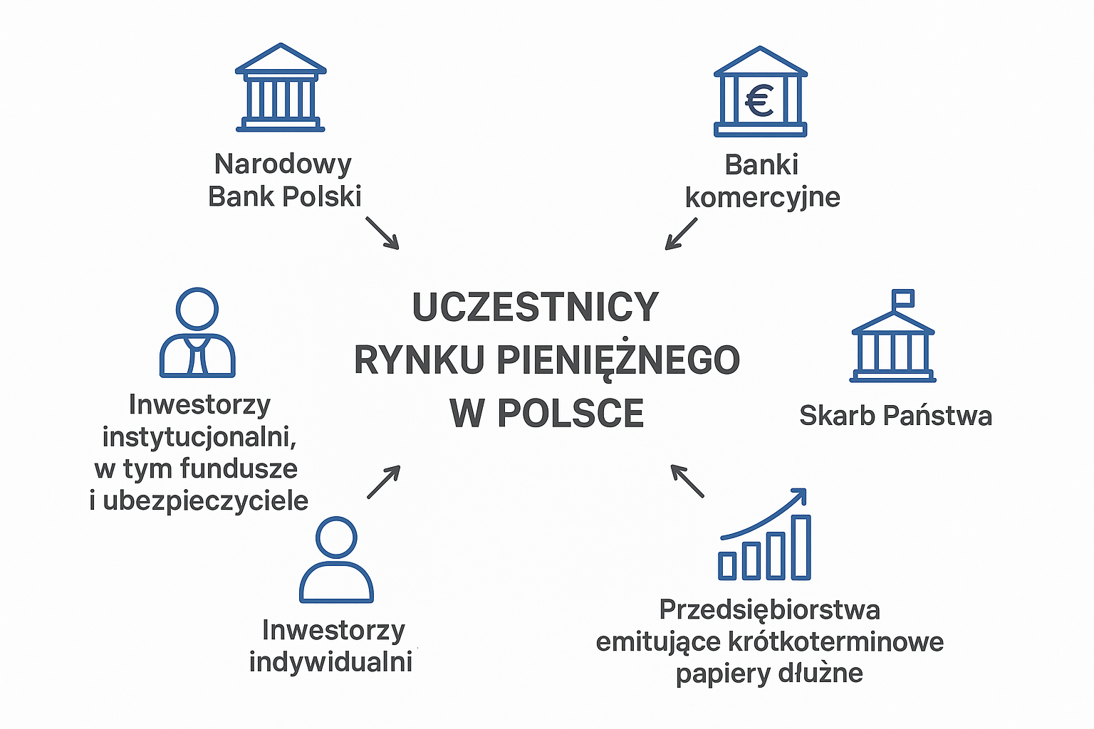
SLAJD 4: Rynek pieniężny
Rynek pieniężny jest miejscem, gdzie są przeprowadzane transakcje, rozliczane w formie gotówkowej lub bezgotówkowej o okresie zapadalności nie dłuższym niż jeden rok. Do instrumentów rynku pieniężnego zalicza się: bony skarbowe, bony pieniężne, krótkoterminowe papiery dłużne, certyfikaty depozytowe, operacje otwartego rynku, lokaty międzybankowe, swapy walutowe, pożyczki i depozyty na rynku międzybankowym.

Slide 15
SLAJD 5: Rynek kapitałowy
Rynek kapitałowy jest segmentem rynku finansowego, na którym są zawierane transakcje instrumentami o okresie zapadalności dłuższym niż jeden rok. Zaspokaja on potrzeby kapitałowe przedsiębiorstw w średnim i długim terminie. Ze względu na jego globalny zasięg i rozbudowaną strukturę pozwala zmobilizować duży kapitał. Dla inwestorów stanowi atrakcyjne miejsce dla lokowania kapitału w papiery wartościowe o różnym poziomie ryzyka.
Podstawową formą rynku kapitałowego jest rynek papierów wartościowych, które mogą mieć charakter:
udziałowy (akcje, prawa do akcji, prawa poboru, warranty subskrypcyjne, kwity depozytowe i certyfikaty inwestycyjne funduszy inwestycyjnych zamkniętych);
dłużny (obligacje i listy zastawne).
Wg kryterium miejsca obrotów rynek kapitałowy dzieli się na:
rynek publiczny – propozycja nabycia instrumentów finansowych jest kierowana do co najmniej 150 osób lub do nieoznaczonych adresatów, w dowolnej formie i w dowolny sposób;
rynek niepubliczny – propozycja nabycia instrumentów finansowych jest kierowana do imiennie wskazanych osób w liczbie mniejszej niż 150.

Slide 16
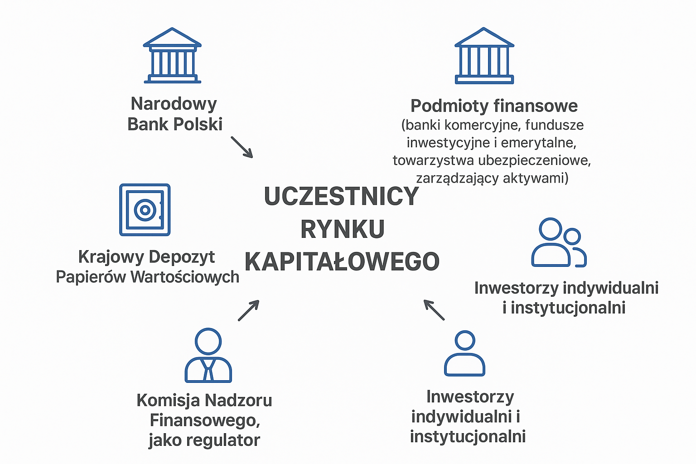
Podmioty organizujące lub pośredniczące w obrocie instrumentami finansowymi (Giełda Papierów Wartościowych w Warszawie i BondSpot, domy maklerskie i biura maklerskie, animatorzy rynku, doradcy inwestycyjni i maklerzy)

Slide 17
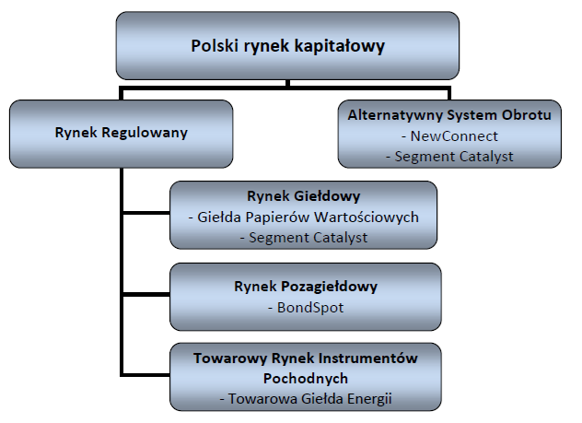

Slide 18

SLAJD 6: Rynek walutowy
Rynek walutowy (ang. forex), to miejsce, gdzie przedmiotem transakcji są walutami. Transakcje odbywają się zazwyczaj na rynku pozagiełdowym tworzonym przez banki na całym świecie. W wyniku działania sił podaży i popytu ustalane są kursy poszczególnych walut – jednej wobec drugiej. Rynek ten dzieli się na kasowy, gdzie dostawa walut jest dokonywana natychmiast i na rynek terminowy, z wykorzystaniem walutowych instrumentów pochodnych.
Głównymi uczestnikami rynku walutowego są banki, instytucje zbiorowego inwestowania, banki centralne dokonujące interwencji lub inwestycji rezerw, przedsiębiorstwa dokonujące zakupu lub sprzedaży walut lub zabezpieczające się przed niekorzystnymi zmianami kursów walutowych a także osoby fizyczne.
W Polsce transakcje na walutowych instrumentach pochodnych (kontraktach terminowych i opcjach) można zawierać w bankach, Giełdzie Papierów Wartościowych w Warszawie S.A., Warszawskiej Giełdzie Towarowej. Ponadto możliwość uczestnictwa w globalnym rynku dają niektóre domy maklerskie a także internetowe platformy transakcyjne.

Slide 19
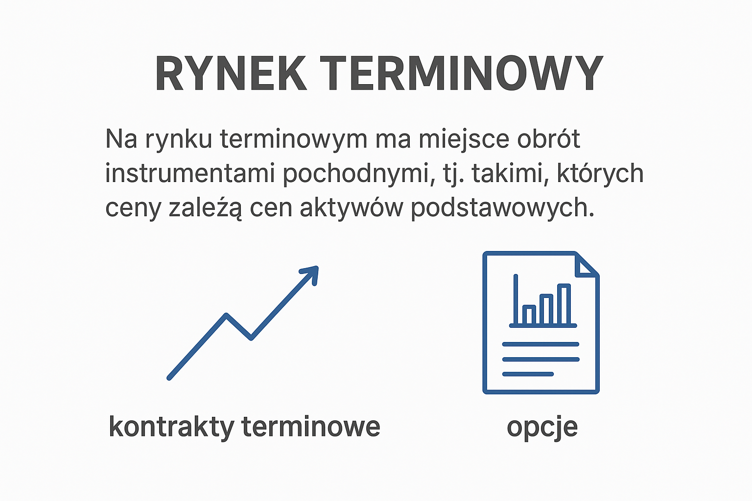
SLAJD 7: Rynek terminowy
Na rynku terminowym ma miejsce obrót instrumentami pochodnymi, tj. takimi, których ceny zależą cen aktywów podstawowych. Na polskim rynku finansowym najbardziej znanymi instrumentami pochodnymi są kontrakty terminowe i opcje na indeksy giełdowe, akcje, obligacje, waluty, stopy procentowe). Instrumenty pochodne, jakie funkcjonują w obrocie regulowanym to: kontrakty terminowe i opcje.
Rynek terminowy pozwala na zawieranie transakcji spekulacyjnych, zabezpieczających (hedgingowych) oraz arbitrażowych. Uczestnikami rynku terminowego są:
spekulanci liczący na korzystne z ich punktu widzenia zmiany cen aktywów lub innych miar, na jakich oparty jest dany instrument pochodny,
podmioty lub osoby fizyczne zabezpieczające się przed niekorzystnymi zmianami cen lub miar ekonomicznych (stopy procentowe, indeksy giełdowe),
arbitrażyści – zarabiający na różnicach wycen instrumentów finansowych na różnych rynkach.

Slide 20

SLAJD 8: Rynek depozytowo-kredytowy
Rynek depozytowo-kredytowy to miejsce funkcjonowania instytucji finansowych, do których podstawowych zadań należy przyjmowanie depozytów oraz udzielanie kredytów i pożyczek Tworzą je banki komercyjne, banki spółdzielcze, spółdzielcze kasy oszczędnościowo-kredytowych także inne instytucje świadczące usługi w tym zakresie. Na rynku depozytowo- kredytowym zawierane są transakcje między bankami i ich klientami, obejmujące instrumenty o niższej płynności i wyższym ryzyku, niż na rynku pieniężnym i kapitałowym.

Slide 21
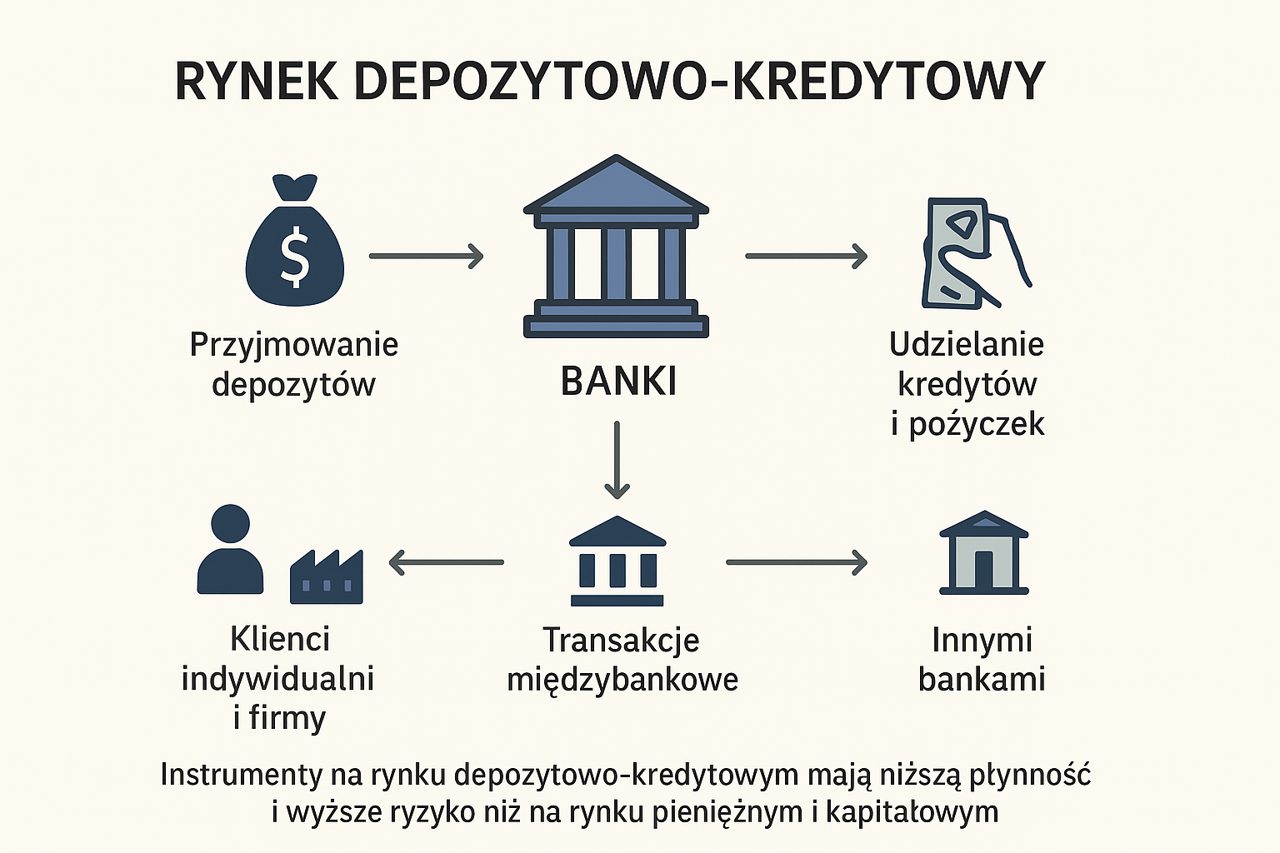

Slide 22
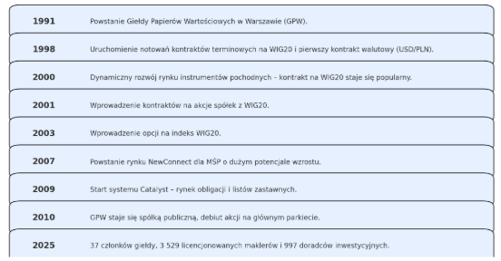
SLAJD 9: Giełda Papierów Wartościowych

Slide 23
Materiał uzupełniający dla nauczyciela- slajd 9
Giełda Papierów Wartościowych w Warszawie SA (GPW) została utworzona w 1991 r. W listopadzie 2010 r., GPW została spółką publiczną, a jej akcje są notowane na głównym parkiecie.
Giełda organizuje i prowadzi obrót na Rynku Głównym, a także w ramach alternatywnego systemu obrotu rynek akcji pod nazwą NewConnect (utworzony w sierpniu 2007 r.), który jest przeznaczony dla małych i średnich przedsiębiorstw o wysokim potencjale wzrostu. We wrześniu 2009 r. rozpoczął działalność Catalyst, system autoryzacji i obrotu dłużnymi instrumentami finansowymi, który jest unikalnym rynkiem tego typu w Europie Środkowej i Wschodniej. Przedmiotem obrotu na Catalyst są obligacje korporacyjne, komunalne, spółdzielcze i skarbowe, a także listy zastawne. BondSpot SA, spółka zależna GPW, organizuje obrót na Treasury BondSpot Poland, hurtowym rynku obrotu obligacjami skarbowymi.
Od stycznia 1998 r., kiedy uruchomione zostały notowania kontraktów terminowych na WIG20, GPW prowadzi również rynek instrumentów pochodnych. W tym samym roku został wprowadzony pierwszy kontrakt terminowy na kursy walut (para walutowa USD/PLN). Dynamiczny rozwój rynku instrumentów pochodnych nastąpił w 2000 r., kiedy bardzo popularny stał się kontrakt na indeks WIG20. W kolejnych latach na GPW pojawiły się kontrakty na kolejne instrumenty bazowe. W roku 2001 wprowadzone zostały do obrotu kontrakty na akcje kilku spółek z indeksu WIG20, a we wrześniu 2003 r. – opcje na indeks. Obecnie oferta GPW w zakresie instrumentów pochodnych jest bardzo różnorodna – w obrocie znajdują się kontrakty terminowe na indeksy WIG20 oraz mWIG40, akcje spółek, kursy walutowe, opcje na WIG20, jak również jednostki indeksowe na indeks WIG20. Na GPW obecnie notowanych jest 13 funduszy typu ETF (Exchange Traded Fund).
W styczniu 2025 r. status członka giełdy, umożliwiający prowadzenie bezpośredniej działalności w zakresie obrotu instrumentami finansowymi na GPW, posiadało 37 podmiotów (20 członków krajowych i 17 członków zagranicznych). W styczniu 2025 r. licencje maklera papierów wartościowych posiadało 3 529 osób, a licencje doradców inwestycyjnych – 997 osób.
Rozrachunek jest przeprowadzany na zasadzie „dostawa za płatność" (delivery-versus-payment). Każdy inwestor zobowiązany jest do posiadania rachunku papierów wartościowych oraz rachunku pieniężnego. Członkowie giełdy posiadają status uczestnika w Krajowym Depozycie Papierów Wartościowych SA, jak również rachunek pieniężny w banku rozliczeniowym.
System jest w pełni skomputeryzowany. Wszystkie instrumenty finansowe dopuszczone do obrotu są zdematerializowane.

Slide 24
SLAJD 10: Funkcje giełdy w gospodarce
Źródło finansowania przedsiębiorstw
Giełda pozwala na sprawny przepływ kapitału od tych, którzy aktualnie mają jego nadwyżkę do tych, którzy mają niedobór w stosunku do swoich potrzeb.
Barometr gospodarki
Ceny na giełdzie wynikają m.in. z oczekiwań inwestorów co do kształtowania się sytuacji gospodarczej w przyszłości, umożliwiają więc pewnego rodzaju prognozę.
Dzięki temu kapitał trafia tam, gdzie aktualnie jest potrzebny.
Dobra alokacja kapitału pozwala na rozwój działalności przedsiębiorstw, poprawę ich wyników oraz wzrost kursu akcji.
Giełda antycypuje trendy w gospodarce: im wyższy udział giełdy w gospodarce, tym giełda ma na nią większy wpływ (kapitalizacja/PKB):
3 0% , rynek rozwijający się,
5 0 80%, rynek rozwinięty.
Znaczenie giełdy w gospodarce jest również pochodną jej struktury branżowej oraz struktury akcjonariuszy spółek giełdowych.
Wycena przedsiębiorstw
Giełda pozwala określić np. wartość spółki na podstawie kursu jej akcji, dzięki temu, że kurs ten wyznaczany jest na podstawie realizowanych transakcji, odzwierciedlających zainteresowanie inwestorów danymi akcjami.
Wspieranie innowacji
Notowanie akcji, określenie ich kursów pozwala na wycenę wartości innych aktywów, w których skład wchodzą akcje spółek (fundusze inwestycyjne, fundusze emerytalne).
Wycena spółek publicznych może być podstawą do wyceny podmiotów niepublicznych charakteryzujących się tą samą specyfiką.
Giełda pozwala na pozyskanie kapitału dla przedsiębiorstw innowacyjnych, którym trudno jest po zyskać środki finansowe w tradycyjny sposób.
Spółki, które pozyskują kapitał na giełdzie charakteryzują się często wyższą niż przeciętne spółki, innowacyjnością.
Wiele spółek giełdowych rozwijaj się szybciej niż przedsiębiorstwa niepubliczne.

Slide 25
SLAJD 11: Ryzyko na rynku kapitałowym
Ryzyko inwestycyjne na rynku kapitałowym w istotny sposób jest związane z samą decyzją: im wyższy zysk, tym wyższe ryzyko
Przy podejmowaniu decyzji o zakupie papierów wartościowych należy brać pod uwagę następujące czynniki:
określenie poziomu środków finansowych przeznaczonych na inwestycję na rynku kapitałowym,
ustalenie, jakich przychodów oczekuje inwestor w trakcie trwania inwestycji,
wyznaczenie horyzontu inwestycyjnego.
określenie poziomu ryzyka akceptowalnego przez inwestora
informacje o przedmiocie inwestycji

Slide 26
SLAJD 12: Ryzyko na rynku kapitałowym (ujęcie mikro)
Ryzyko specyficzne ze względu na system transakcyjny:
likwidacja brokera,
zawieszenie notowań,
awaria systemu transakcyjnego,
Ryzyko specyficzne ze względu na emitenta:
ogłaszanie wyników finansowych,
Ryzyko zawieszenia obrotu akcjami
Ryzyko wycofania akcji z notowań
wstrzymanie obrotu ze względu na zbyt duży popyt lub podaż (OK, OS).
Ryzyko związane ze zmianą kontroli nad emitentem
decyzja o przejęciu innych podmiotów
Ryzyko utraty kontrahentów

Slide 27
SLAJD 13: Ryzyko na rynku kapitałowym (ujęcie makro)
Ryzyko walutowe:
istotne z punktu widzenia powiązania rynku krajowego z rynkami zagranicznymi, im powiązanie wyższe, tym ryzyko ważniejsze,
ma istotny wpływ na emitenta z punktu widzenia jego odbiorców im jest ich więcej z zagranicy, tym ryzyko walutowe jest wyższe
Ryzyko inflacji:
w różny sposób wpływa na zachowanie cen instrumentów finansowych,
Ryzyko polityczne:
decyduje o inwestycji w obligacje (przy dużej inflacji), akcje (przy niskiej)
na rynek kapitałowy ma wpływ wiele czynników pozaekonomicznych,
zmiany polityczne mogą wpływać na zmiany na rynku finansowym, szczególnie duża niepewność polityczna (brak rządu, oczekiwania zmian) może znajdować swój wyraz w notowaniach instrumentów

Slide 28
SLAJD 14: Architektura rynku kapitałowego

Slide 29
Materiał uzupełniający dla nauczyciela- slajd 14
Komisja Nadzoru Finansowego (KNF)
KNF jest to państwowy organ o charakterze kolegialnym, sprawujący nadzór nad: sektorem bankowym, rynkiem kapitałowym, ubezpieczeniowym, emerytalnym, nadzoruje także instytucje płatnicze i biura usług płatniczych, instytucje pieniądza elektronicznego, sektor spółdzielczych kas oszczędnościowo kredytowych oraz pośredników kredytu hipotecznego z ich agentami.
Celem nadzoru nad rynkiem finansowym jest zapewnienie prawidłowego funkcjonowania tego rynku, jego stabilności, bezpieczeństwa oraz przejrzystości, zaufania do rynku finansowego, a także zapewnienie ochrony interesów uczestników tego rynku.
KNF jako organ sprawujący nadzór nad rynkiem finansowym pełni ponadto, obok Przewodniczącego KNF, funkcję organu Urzędu Komisji Nadzoru Finansowego, będącego państwową osobą prawną. Nadzór nad działalnością Urzędu Komisji Nadzoru Finansowego sprawuje Prezes Rady Ministrów.
Krajowy Depozyt Papierów Wartościowych
Powołany w listopadzie 1994 roku w wyniku wyodrębnienia ze struktur GPW. Jego akcjonariuszami mogą być wyłącznie: spółka prowadząca giełdę, domy maklerskie, skarb państwa, Narodowy Bank Polski i banki; Obecnie w skład KDPW wchodzi KDPW_CCP oraz KDPW_TR; Z punktu widzenia biznesowego działa w formule non profit.

Slide 30
Ćwiczenie
Uczniowie dzielą się na małe grupy (2–4 osoby).
Każda grupa dostaje „wirtualne” 100 zł do zainwestowania.
Wybierają jedną firmę z listy notowań, w którą „inwestują” całe pieniądze.
Mini Giełda:
Nauczyciel pokazuje na tablicy przykładowe notowania z GPW (np. WIG20, Orlen, PKO BP – mogą być dane z wczoraj, żeby były prawdziwe).
Uczniowie dzielą się na małe grupy (2–4 osoby).Każda grupa dostaje „wirtualne” 100 zł do zainwestowania. Wybierają jedną firmę z listy notowań, w którą „inwestują” całe pieniądze.
Symulacja zmian cen: Nauczyciel pokazuje kolejne „aktualizacje” cen
Uczniowie liczą, ile teraz warta jest ich inwestycja.
Omówienie wyników: Grupy porównują, kto zyskał, a kto stracił. Nauczyciel podkreśla, że na giełdzie można zarówno zarobić, jak i stracić, a ceny zmieniają się codziennie.

Slide 31
BIBLIOGRAFIA
Giełda Papierów Wartościowych w Warszawie SA
Ziębiec J. (2009). Zasady obrotu giełdowego, wyd. Giełda Papierów Wartościowych w Warszawie SA, ISBN 978-83-60510-15-5
Nawrocki T.L. (2024). Rynek finansowy, wyd. CeDeWu
W. Dębski, Rynek finansowy i jego mechanizmy. Podstawy teorii i praktyki, Wydawnictwo Naukowe PWN, Warszawa 2014
Klepacki J. (2018). Rynek finansowy w Polsce. Ujęcie praktyczne, Studia i Monografie Nr 79, wyd. Społeczna Akademia Nauk Łódź,
ISBN: 978-83-64971-42-6

